Slide 1
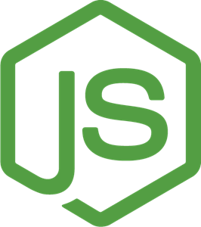
Introduction
JavaScript Runtime
On Server Side

Slide 2
Tổng quan
Nodejs là môi trường để chạy các ứng dụng viết bằng JavaScript
V8 là một trình thông dịch JavaScript cực nhanh chạy trên trình duyệt Chrome
Libuv - thư viện hỗ trợ đa nền tảng tập trung vào việc xử lý nhập/xuất bất đồng bộ (asynchronous I/O).
Lõi của Node.js được viết bằng C++
Có thể viết mã C++ để nhúng và chạy trên Node.js (hơi khó 1 chút)
Sử dụng mô hình I/O non-blocking để lập trình hiệu quả hơn
Node.js is Productive, Fast and Scalable

Slide 3
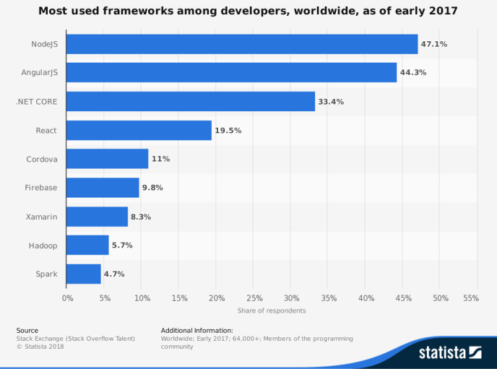
Một vài con số thống kê

Slide 4
Các ứng dụng viết bằng Node.js
Websocket server: Các máy chủ web socket như là Online Chat, Game Server…
Fast File Upload Client: là các chương trình upload file tốc độ cao.
Ad Server: Các máy chủ quảng cáo.
Cloud Services: Các dịch vụ đám mây.

Slide 5
Các ứng dụng viết bằng Node.js
RESTful API: những ứng dụng mà được sử dụng cho các ứng dụng khác thông qua API.
Real-time Data Application: các ứng dụng nào có yêu cầu về tốc độ thời gian thực.
Micro Services: Nhiều node dịch vụ nhỏ, ghép nối với nhau

Slide 6
Một vài lưu ý
Nodejs là một nền tảng (platform), không phải Web Framework, cũng không phải ngôn ngữ lập trình
Nodejs không hỗ trợ đa luồng, nó là một máy chủ đơn luồng. Node 11 đã hỗ trợ Workers

Slide 7
Lý do để tự tin sử dụng Node.js
Dễ dàng trở thành Full-stack JavaScript developer
Nodejs chạy đa nền tảng phía Server, sử dụng kiến trúc hướng sự kiện Event-driven, cơ chế non-blocking I/O làm cho nó nhẹ và hiệu quả
Có thể chạy ứng dụng Nodejs ở bất kỳ đâu trên máy Mac – Window – Linux

Slide 8
Lý do để tự tin sử dụng Node.js
Cộng đồng Nodejs rất lớn và hoàn toàn miễn phí
Các ứng dụng NodeJS đáp ứng tốt thời gian thực và chạy đa nền tảng, đa thiết bị
Nhiều công ty tuyển dụng Node.js

Slide 9
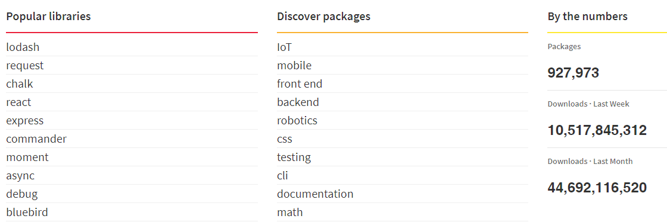
Lý do để tự tin sử dụng Node.js

Slide 10
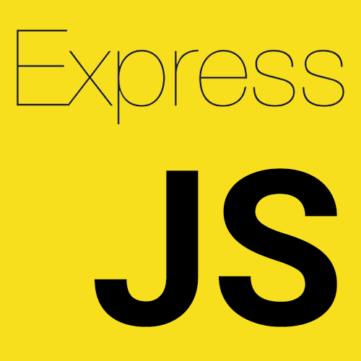





Các Framework phổ biển

Slide 11





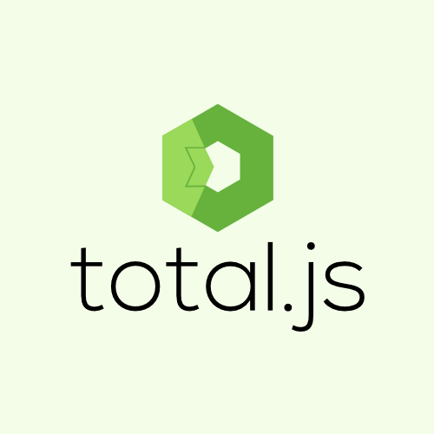
Các Framework phổ biển

Slide 12
References
https://nodejs.org/en/about/
http://www.tothenew.com/blog/how-are-10-global-companies-using-node-js-in-production/

